Slide 1
Kiváltható-e a földgáz? (Hát persze)

Slide 2
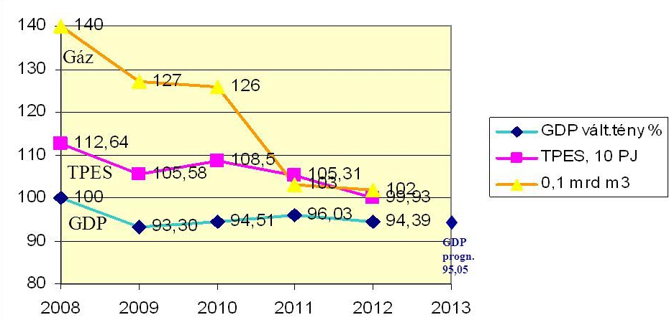
Magyarország földgáz fogyasztása

Slide 3
Földgáz felhasználás megoszlása

Slide 4
Hőtermelés égetéssel?
Az emberiséggel egy idős!

Slide 5
Épületfűtés égetés nélkül
Geothermia (Hévíz)
Napenergia
Hőszivattyú (levegős, talajszondás)

Slide 6
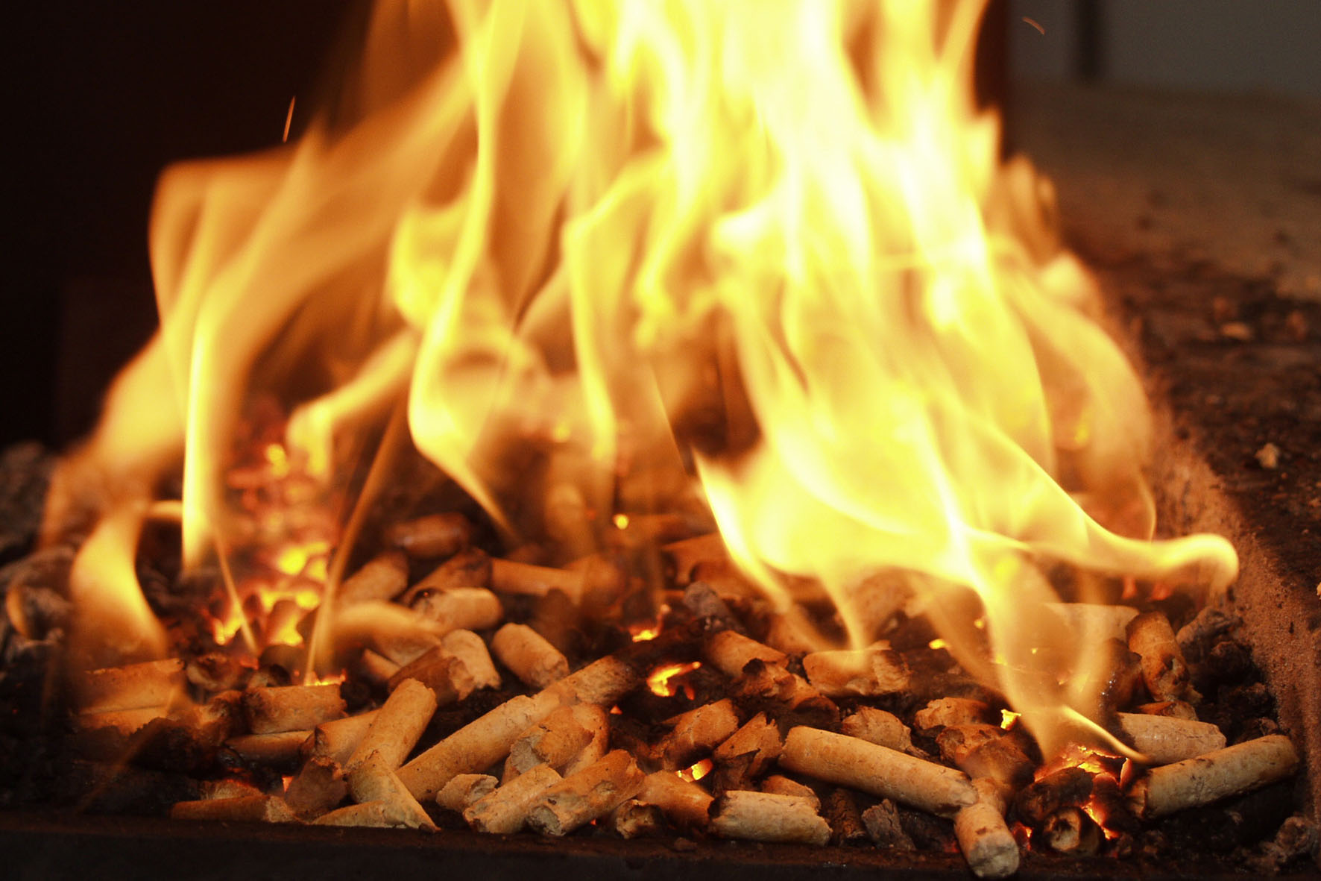
Épületfűtés megengedhető égetéssel
Távfűtés biomassza kazánnal
Egyedi fűtés pelet tüzeléssel

Slide 7
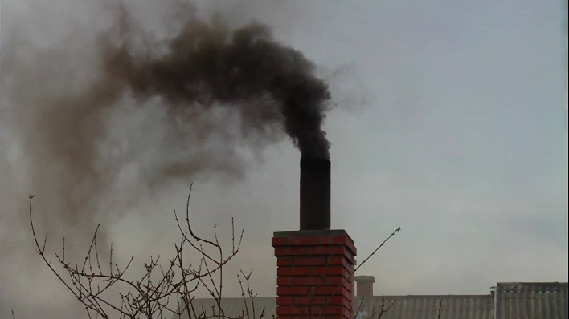
Nem megengedhető égetéses fűtés
Vegyes tüzeléses kazánok terjedése
Környezet szennyezés!

Slide 8
Globális felmelegedés előnyei
Fűtési igény csökken
Napelem-naperőművek kihasználása nő
Bortermelés javul
És…

Slide 9
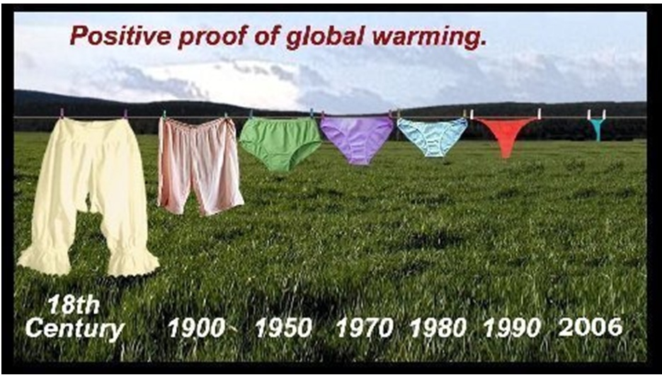
…..

Slide 10
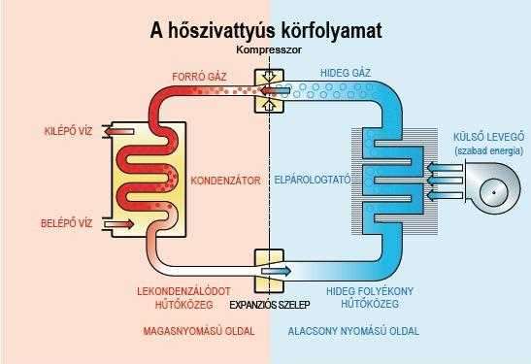
Hőszivattyú térnyerése
Mert megújuló energiaforrás
Mert sűrűn lakott településeken alkalmazható
Mert 0 kibocsátás
Mert elérhető árú alternatíva

Slide 11
Egy kis elméleti számítás
Összes fűtési igény :
Ha mind a 4 millió háztartás
* 3kw fűtőteljesítmény / COP 4
* 4000 óra/év
12 TWh

Slide 12
Magyarázat
Mi az a COP?
Mi az a TWh?
COP * 1kwh hő
1kwh villany
1Nm/s = 1W teljesítmény 1Ws energia
Görög szavak: 1x10³= Kilóx10³= Megax10³= Gigax10³=Terra

Slide 13
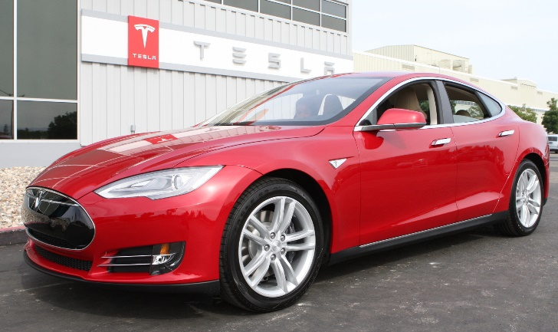
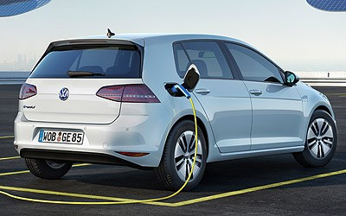
Közlekedés, villanyautó
23,75 kWh/100km
18,1 kWh/100km
Átlag:
20 kWh/100km

Slide 14
Hatásfokok
Benzin | Dízel | Elektromos
~25% | ~33% | ~85%
Villanyautó fejlesztési feladatai:
Tárolók (hidrogén, szuperkondenzátor)
Agymotor
Fűtés

Slide 15
Még egy kis elméleti számítás
Összes autózási igény :
Ha mind a 4 millió autó
* 20kwh / 100km átlag fogyasztás
* 20000 km/év
16 TWh / év

Slide 16
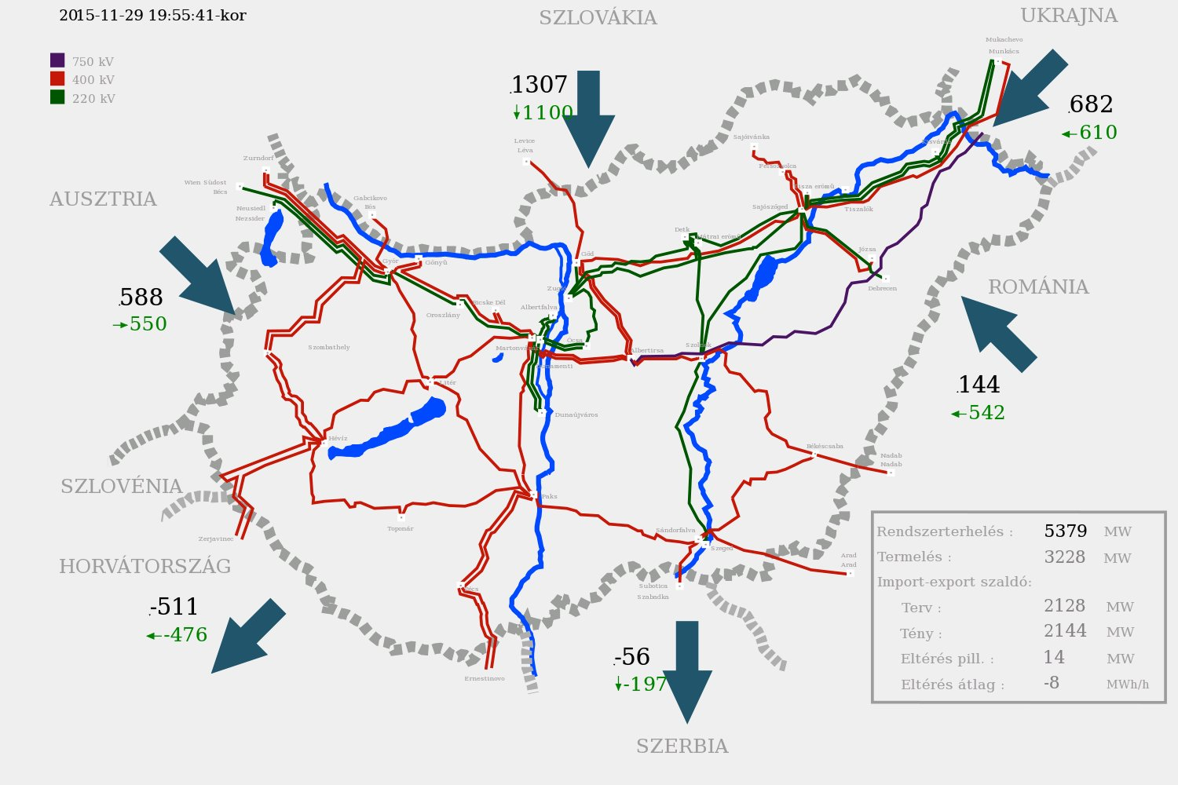
Villamos energia mérleg
5379MW ~5000 hőszivattyú és ~1000 villanyautó esetén

Slide 17
Villamos energia növekmény
Jelenlegi fogyasztás: 38 TWh/év
Teljes fűtés korszerűsítés hőszivattyúval: 12 TWh/év
Összes autó villamosítása: 16 TWh/év
Összesen: 66 TWh/év

Slide 18
Köszönöm a Figyelmet!
Pataki István
pataki@innocell.hu
+36 30 9324 440

